Slide 1
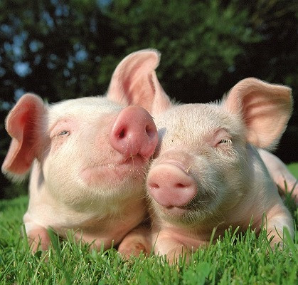
Лекція 12
Відгодівля свиней

Slide 2
          ПЛАН:
                Годівля молодняку свиней.
                Годівля кнурів
                Відгодівля свиней.

Slide 3
РЕКОМЕНДОВАНА ЛІТЕРАТУРА
Ібатуллін І.І., Жукорський О.М. Довідник з повноцінної годівлі сільськогосподарських тварин. Аграрна наука, 2016. 336 с.
Єгоров Б.В., Шаповаленко О.І. Технологія виробництва преміксів. Видавництво ЦУЛ. 2017. 288 с.
Захаренко М.О. Комплексні сполуки мікроелементів у свинарстві. ЦУЛ. 2017. 334 с.
Разанова О.П., Чудак Р. А. Ефективність використання у тваринництві біологічно-активних добавок на основі підмору бджіл: Монографія. Вінниця. 2018. 137с.
Чудак Р.А. Побережець Ю.М. Вознюк О.І.Ефективність вирощування гібридних свиней за використання кормів різного виробництва. Збірник наукових праць «Аграрна наука та харчові технології». ВНАУ, 2017. Вип. 5(99). С. 11-16.
Чудак Р.А., Бабков Я.І. Якісні показники м’яса свиней за дії добавки «Бетаїн». Збірник наукових праць «Аграрна наука та харчові технології». Вінниця, 2017. Вип. 2(96). С. 118 – 124.
Чудак Р.А. Методичні вказівки для практичних робіт з дисципліни «Інноваційні технології у годівлі сільськогосподарських тварин» освітньо-науковий ступінь – доктор філософії; спеціальність 204 - технології ивиробництва і переробки продукції тваринництва. Вінниця: ВЦ ВНАУ, 2020. 64с.
Michael R Bedford (2016). Nutrition Experiments in Pigs and Poultry. CABI Publishing. 180 р.

Slide 4
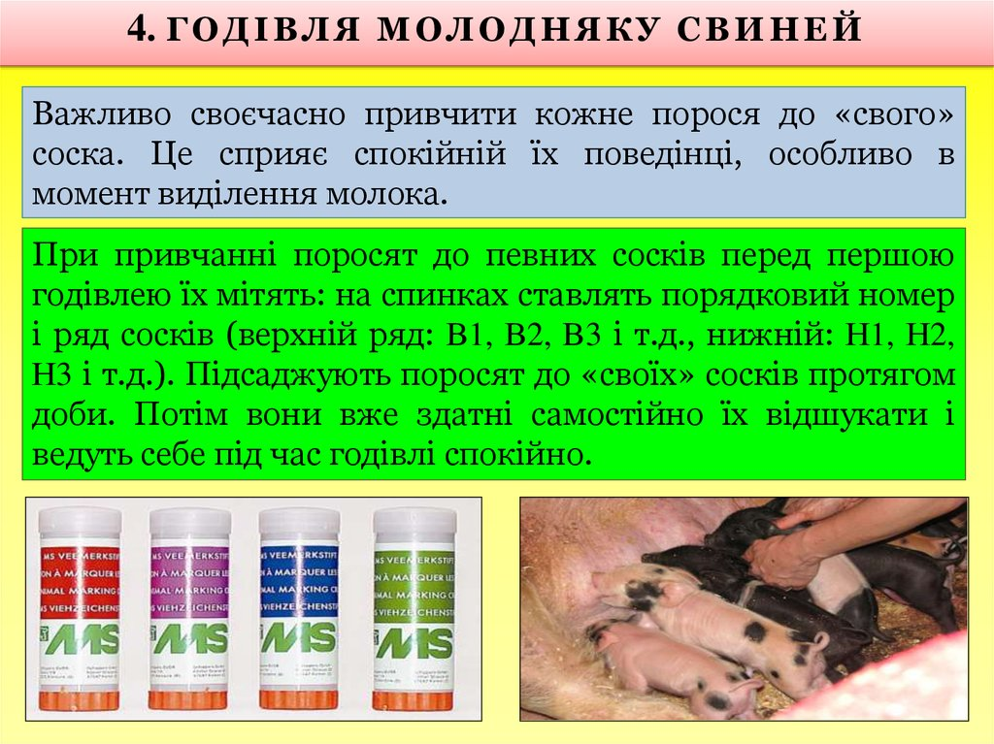
1

Slide 5
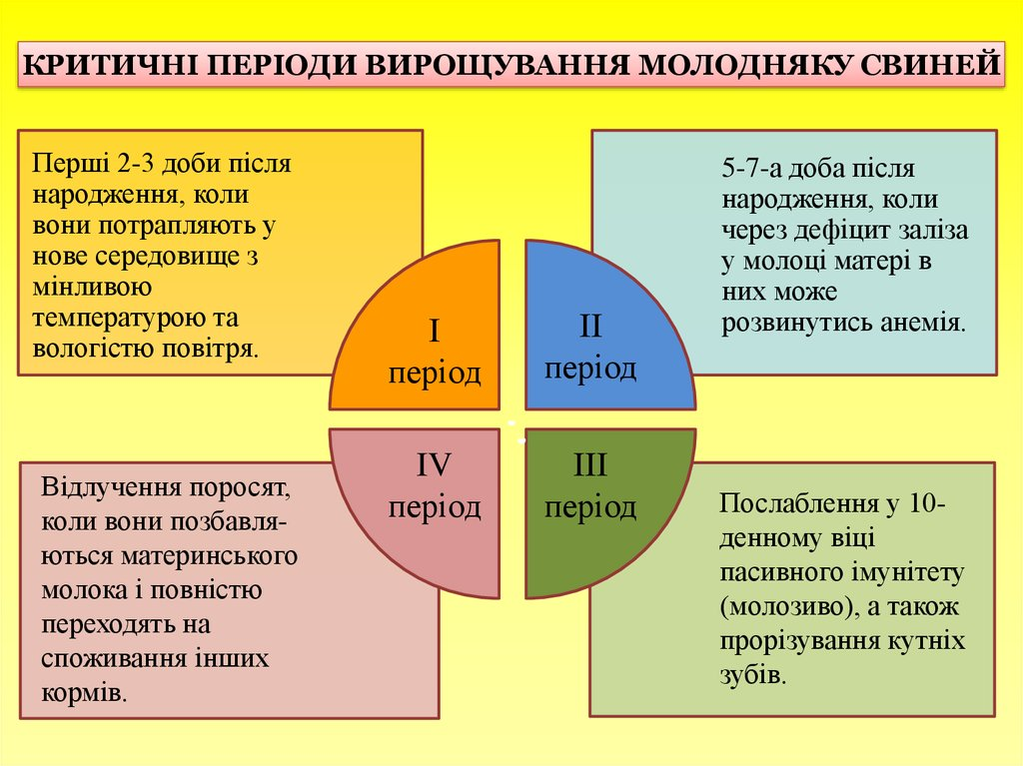

Slide 6
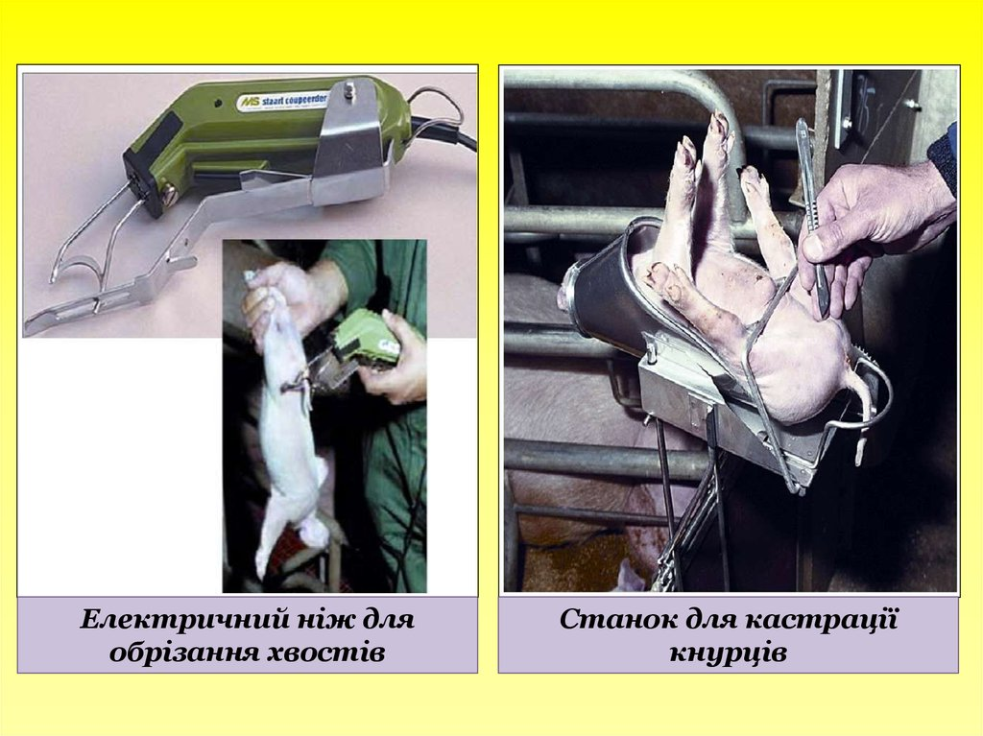

Slide 7
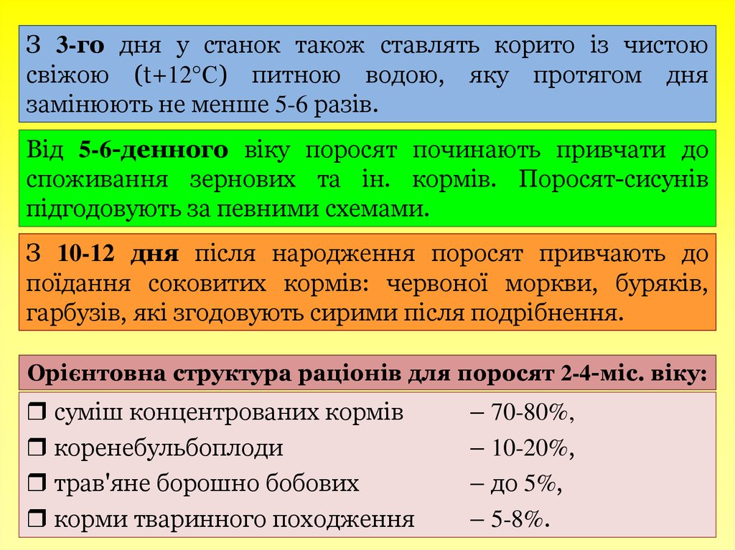

Slide 8
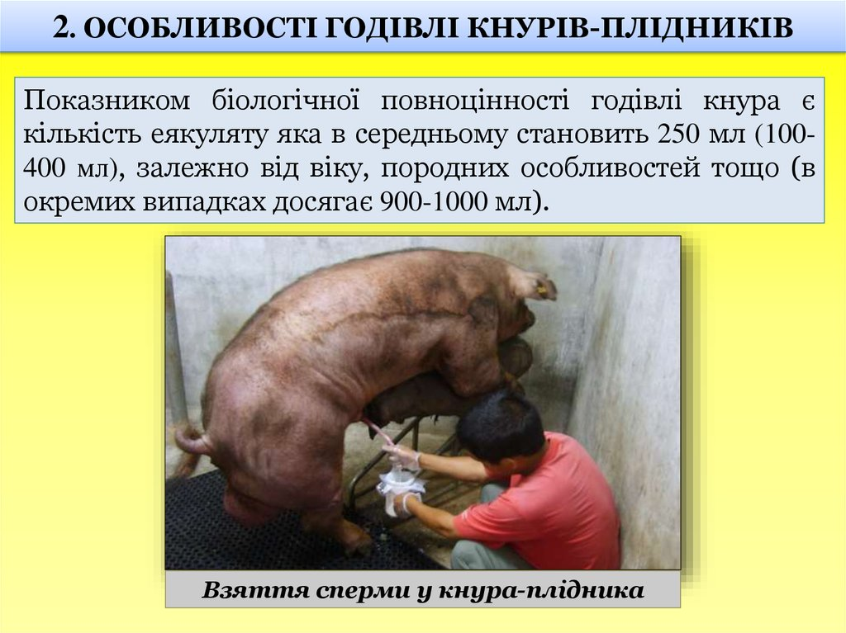
2

Slide 9
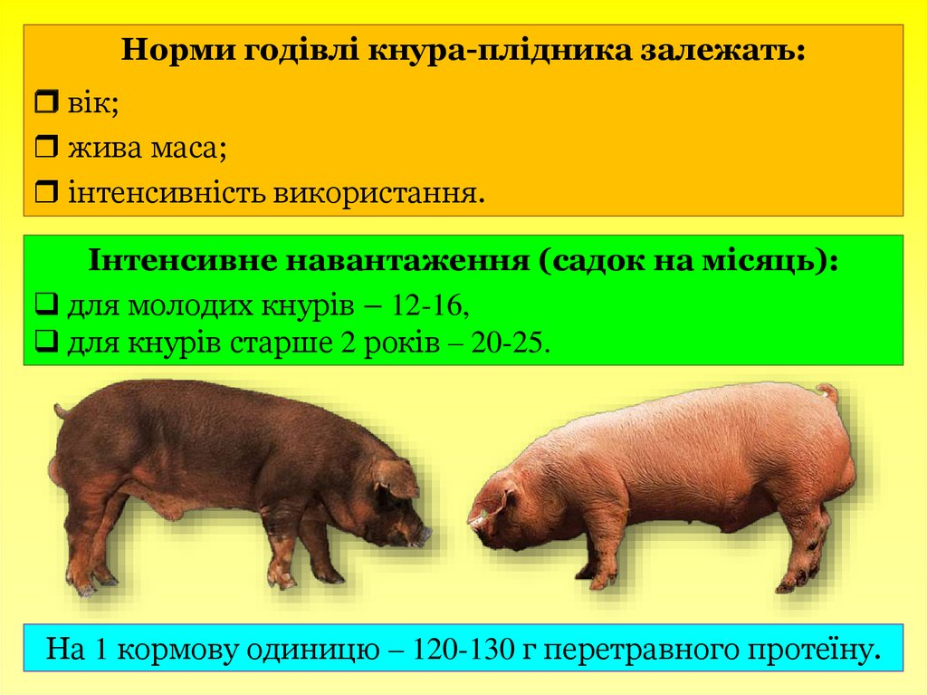

Slide 10
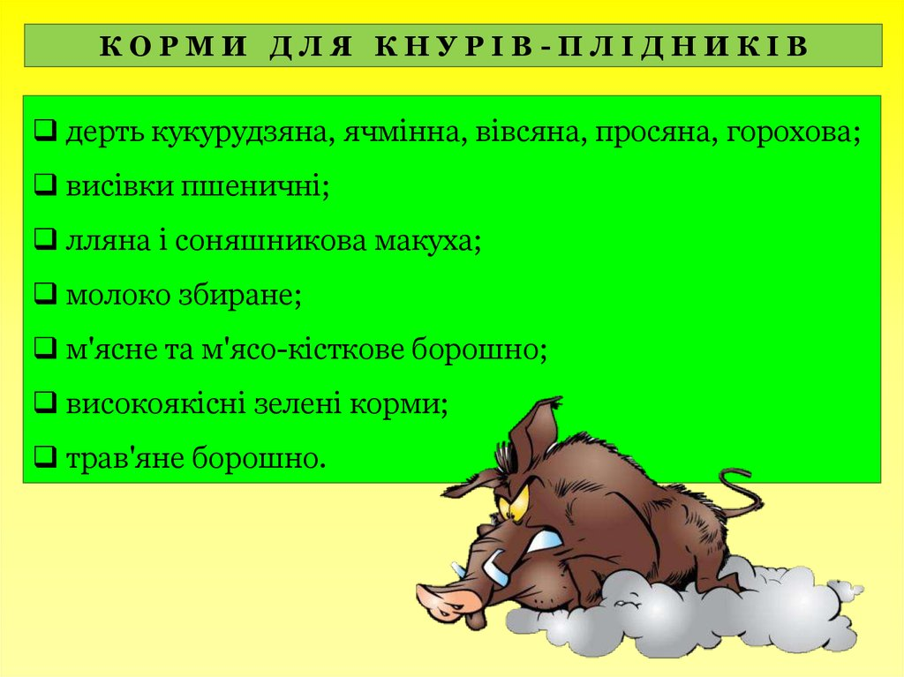
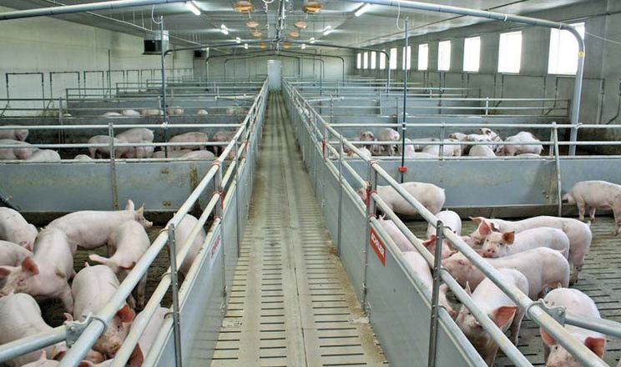

Slide 11
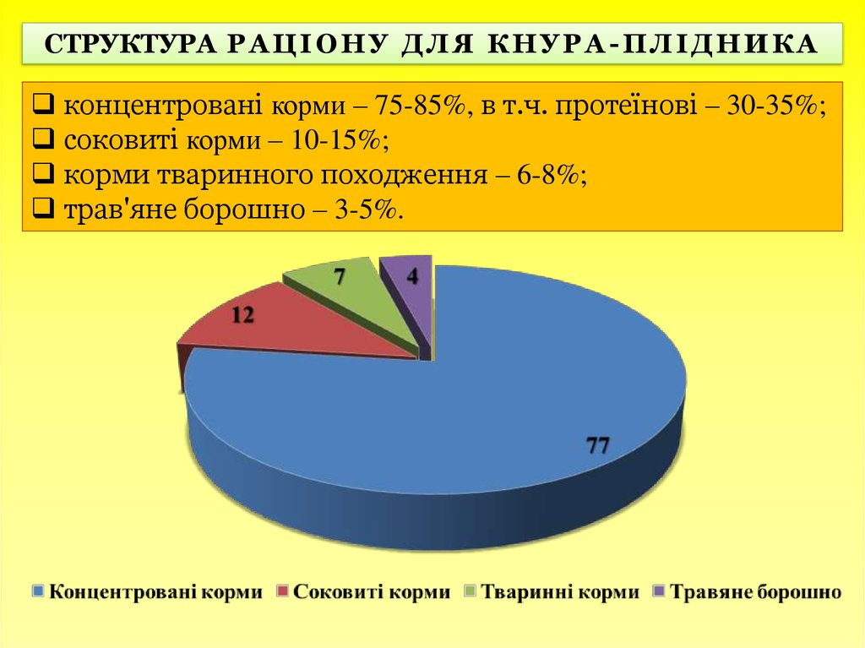

Slide 12
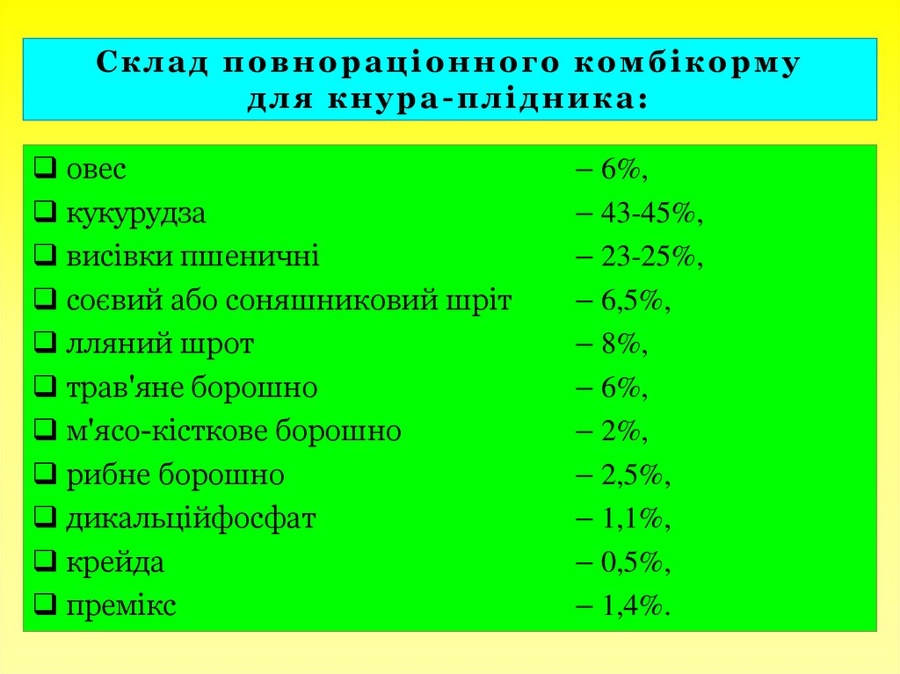

Slide 13
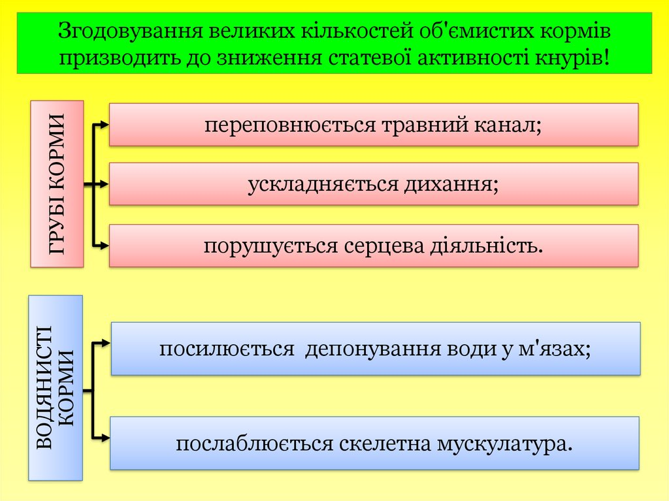

Slide 14
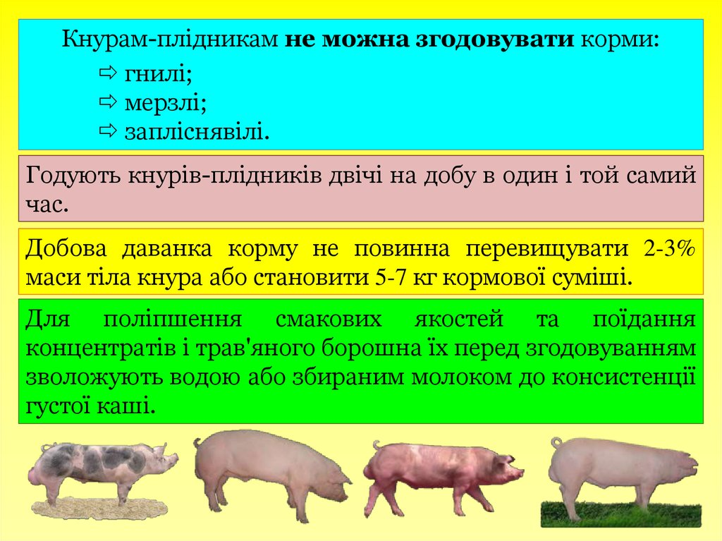

Slide 15
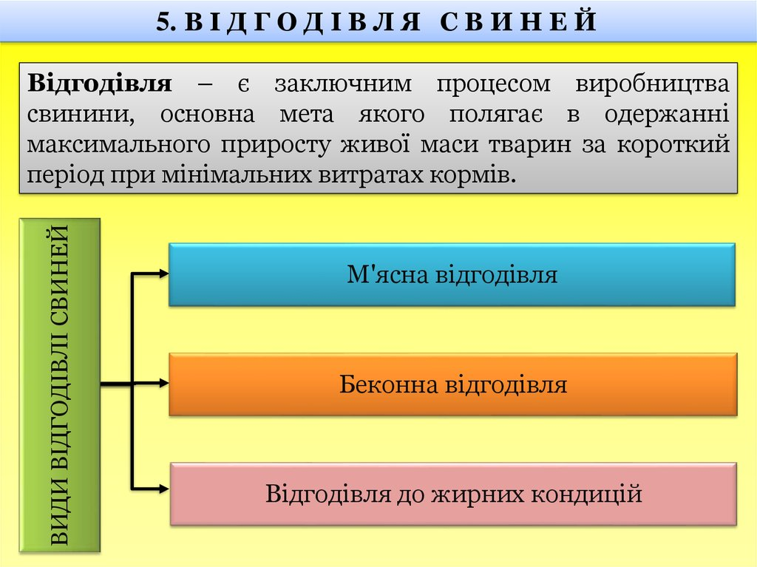
3

Slide 16
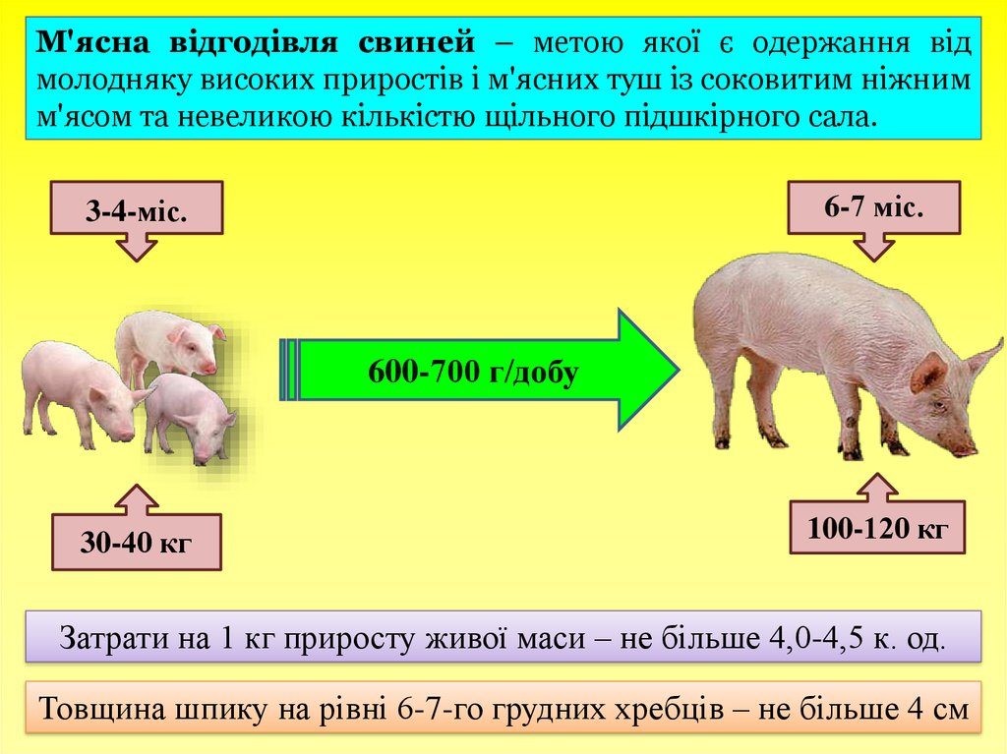

Slide 17


Slide 18
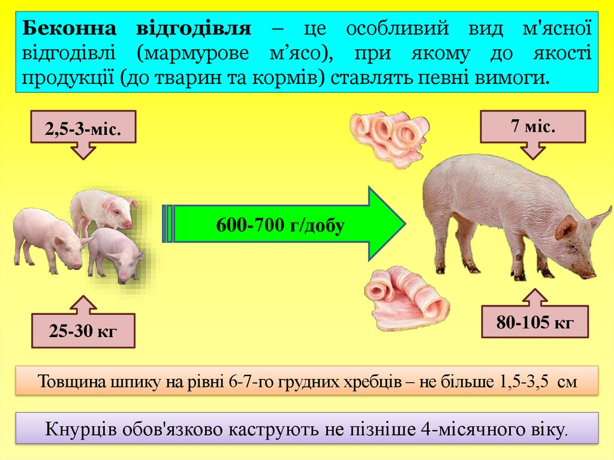

Slide 19
До свиней при беконній відгодівлі ставляться більш високі вимоги:
жива маса у 8-місячному віці повинна бути 80–105 кг,
товщина шпику над остистими відростками 6–7-го грудних хребців не враховуючи товщини шкіри, не більшою 3,0–3,5 см.
Крім цього при беконній відгодівлі слід враховувати хімічний склад кормів:
корми багаті на легкотопкий жир, та водянисті сприяють м’якості шпику, погіршенню кулінарних та смакових якостей свинини.

Slide 20
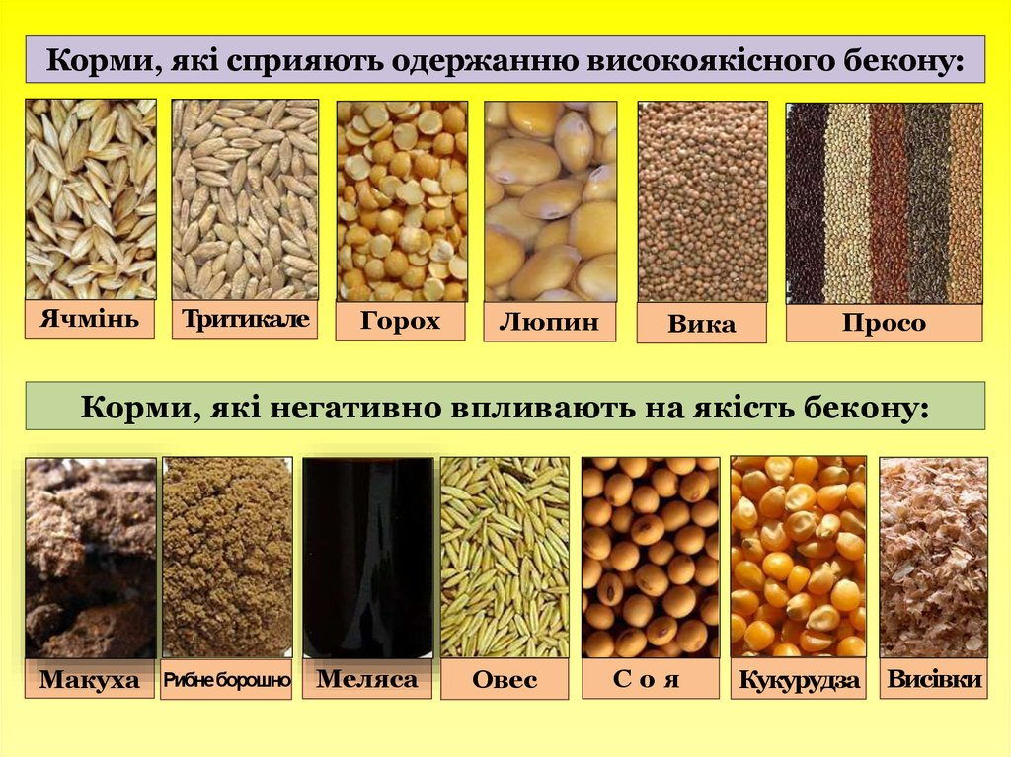

Slide 21
Негативно впливають на якість свинини:
макуха,
рибні відходи і рибне борошно з високим вмістом жиру,
меляса,
овес,
Соя,
кукурудза (більше 30 % від енергетичної поживності раціону).
Ці корми згодовують в обмежених кількостях, або виключають з раціону за 30–40 днів до закінчення відгодівлі.
Коренеплоди та інші соковиті корми подрібнюють до часток розміром 5–10 мм чи до пастоподібного стану, згодовують у суміші із подрібненими концентрованими кормами або комбікормами-концентратами два рази на добу. Свині повинні мати вільний доступ до води.

Slide 22
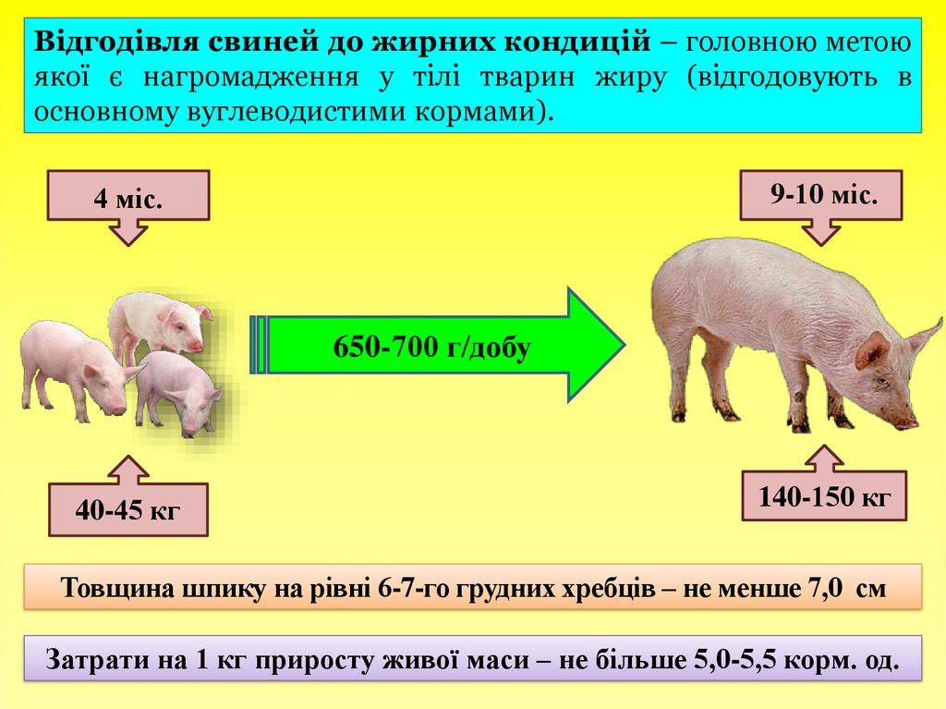

Slide 23
До жирних кондицій відгодовують переважно підсвинків скороспілих порід і їх помісей, малопродуктивних маток після відлучення поросят, дорослих вибракуваних свиноматок і кнурів (кастрованих).
Молодняк скороспілих порід і їх помісей відгодовують до жирних кондиції починаючи з живої маси 40–45 кг у 4-місячному віці, з метою одержання свинини, призначеної для консервування, виготовлення окороків, грудинки, корейки, копчених ковбас.
Одержання такої свинини забезпечується відгодівлею підсвинків до живої маси 140–150 кг у віці 9–10 місяців і одержанням середньодобових приростів в межах 650–700 г у середньому за період відгодівлі при витратах 5,0–5,5 к. од. на 1 кг приросту.

Slide 24
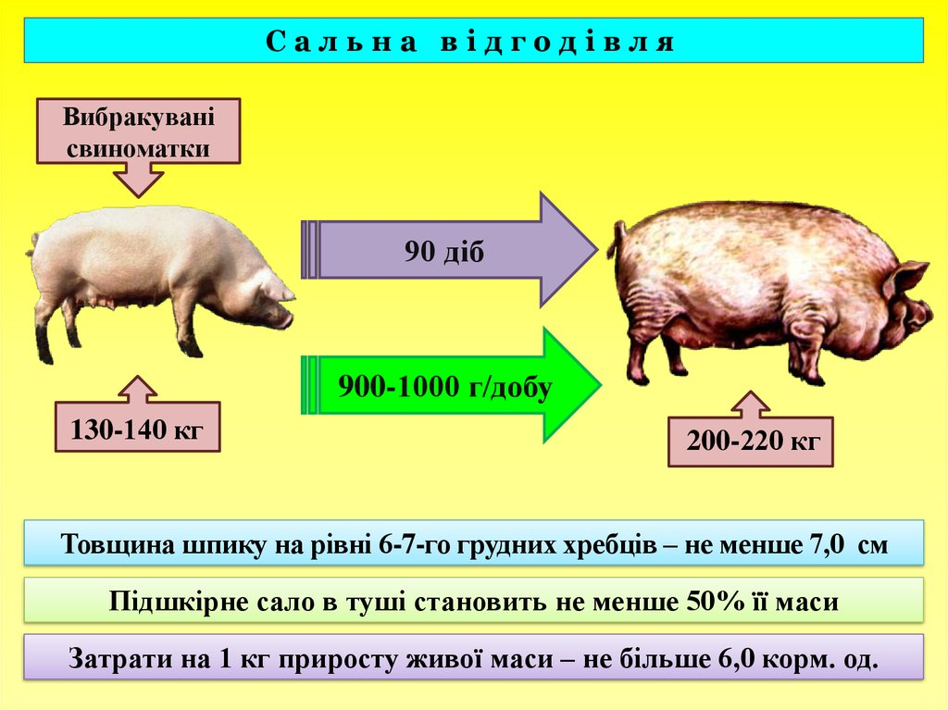

Slide 25
При відгодівлі свиней до жирних кондицій (сальна відгодівля) використовують переважно дешеві, вуглеводисті корми.
Орієнтовно з розрахунку на 1 кг приросту живої маси при такій відгодівлі витрачається 7–8 к. од. і 60–80 г перетравного протеїну на 1 к. од.
Для сальної відгодівлі вибракованих свиноматок і кнурів можна використовувати на її початку, коли вони мають добрий апетит, дешеві корми (траву, силос, коренеплоди, відходи виробництва та ін.).

Slide 26
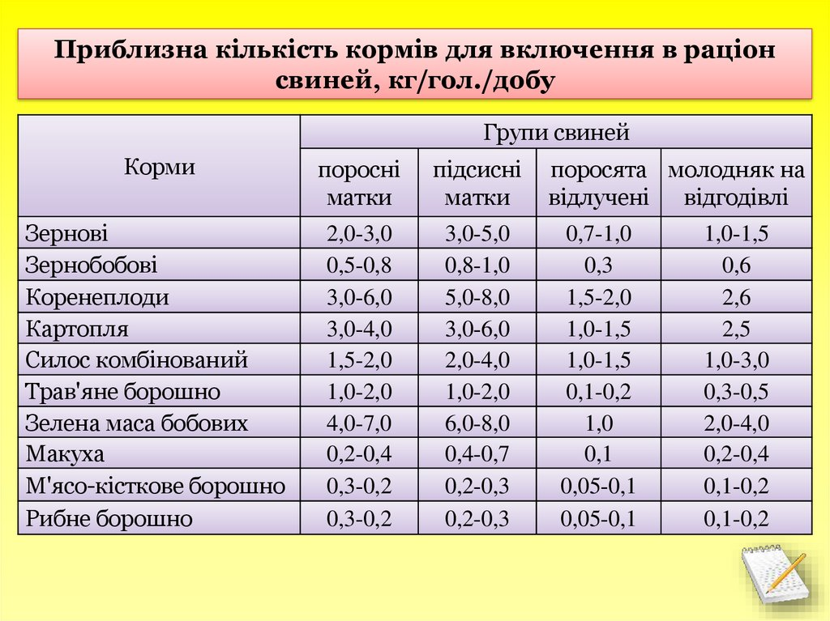

Slide 27
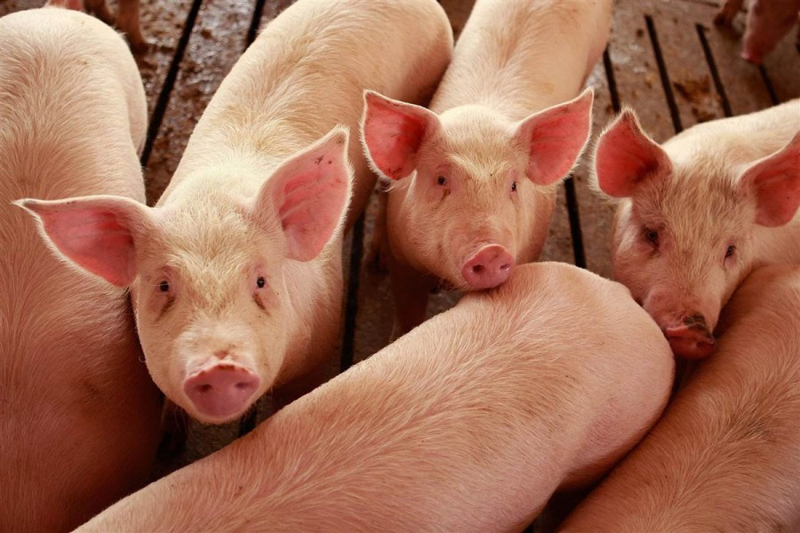
Повноцінність годівлі свиней при інтенсивній м'ясній (беконній) та відгодівлі до жирних кондицій контролюють за середньодобовими приростами живої маси, витратами корму на одиницю приросту та якістю свинини.

Slide 28
ДЯКУЮ ЗА УВАГУ!

